Slide 1
Συνεργατικά και άλλα εργαλεία γενικής χρήσης (Πακέτο 8)

Slide 2
Εισαγωγή
Ο όρος συνεργατική τεχνολογία περιγράφει όλα εκείνα τα συστήματα που υποστηρίζουν την εργασία, τη μάθηση και την υποστήριξη κοινοτήτων πρακτικής για δημιουργία γνώσης και ενίσχυση της παραγωγικότητας (Αβούρης, Καραγιαννίδης & Κόμης, 2008).
Ο όρος Web 2.0 (Ιστός 2.0) περιγράφει τα συστήματα του Παγκόσμιου Ιστού, τα οποία βασίζονται στην όλο και μεγαλύτερη δυνατότητα των χρηστών του Διαδικτύου να δημιουργούν, να επεξεργάζονται, να μοιράζονται πληροφορίες και να συνεργάζονται online. Αυτή η νέα γενιά συστημάτων βασίζεται σε δυναμικές διαδικτυακές πλατφόρμες.

Slide 3
Εισαγωγή
Ο όρος συνεργατική τεχνολογία περιγράφει όλα εκείνα τα συστήματα που υποστηρίζουν την εργασία, τη μάθηση και την υποστήριξη κοινοτήτων πρακτικής για δημιουργία γνώσης και ενίσχυση της παραγωγικότητας (Αβούρης, Καραγιαννίδης & Κόμης, 2008).
Ο όρος Web 2.0 (Ιστός 2.0) περιγράφει τα συστήματα του Παγκόσμιου Ιστού, τα οποία βασίζονται στην όλο και μεγαλύτερη δυνατότητα των χρηστών του Διαδικτύου να δημιουργούν, να επεξεργάζονται, να μοιράζονται πληροφορίες και να συνεργάζονται online. Αυτή η νέα γενιά συστημάτων βασίζεται σε δυναμικές διαδικτυακές πλατφόρμες.

Slide 4
Το Υπολογιστικό Νέφος (Cloud Computing) 1/2
Οποιοδήποτε λογισμικό χρησιμοποιεί ο χρήστης το οποίο δεν τρέχει στον υπολογιστή του, αλλά τρέχει στο διαδίκτυο αποτελεί τεχνολογία υπολογιστικού νέφους.
Το υπολογιστικό νέφος δίνει τη δυνατότητα στους χρήστες του να αποθηκεύουν, να επεξεργάζονται και να διαχειρίζονται οποιαδήποτε στιγμή λογισμικό, υπηρεσίες και δεδομένα που δεν είναι αποθηκευμένα στον προσωπικό τους υπολογιστή, αλλά βρίσκονται σε ένα “νέφος” απόμακρων δικτύων.

Slide 5
Το Υπολογιστικό Νέφος (Cloud Computing) 2/2
Όταν κάτι βρίσκεται στο “νέφος ή σύννεφο” σημαίνει ότι αυτό είναι αποθηκευμένο σε κεντρικά συστήματα αποθήκευσης δεδομένων (data centers) και ο χρήστης μπορεί να έχει απομακρυσμένη πρόσβαση σε αυτά από οποιαδήποτε ηλεκτρονική συσκευή με μόνη προϋπόθεση τη σύνδεση στο διαδίκτυο (Mell & Grance, 2011).

Slide 6
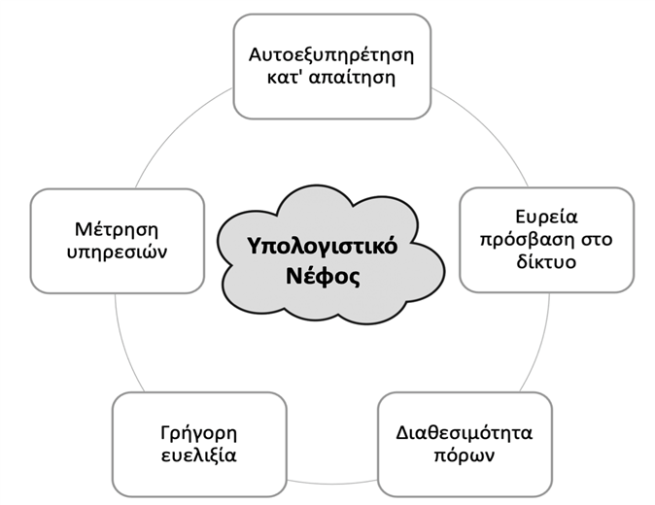
Τα βασικά χαρακτηριστικά που διακρίνουν τις υπηρεσίες νέφους
Mell & Grance, 2011 και Mohan & Sathyanathan, 2015

Slide 7
Εφαρμογές υπηρεσιών Νέφους
1. Χρήση υπηρεσιών νέφους για την αποθήκευση αρχείων

Slide 8
Η υπηρεσία “Τα Αρχεία μου” του ΠΣΔ
Η υπηρεσία “Τα Αρχεία μου” (http://myfiles.sch.gr/) του ΠΣΔ είναι μια σύγχρονη υπηρεσία αποθήκευσης, διαχείρισης και διαμοιρασμού αρχείων μεταξύ χρηστών του.
Στόχος της υπηρεσίας “Τα Αρχεία μου” είναι να προσφέρει αποθηκευτικό χώρο (cloud storage) στα μέλη του ΠΣΔ και να παρέχει δυνατότητες εύκολου διαμοιρασμού με άλλους χρήστες σε σχολικό επίπεδο αλλά και δημόσια. Κάθε μέλος έχει διαθέσιμο 1GB χώρου αποθήκευσης.

Slide 9
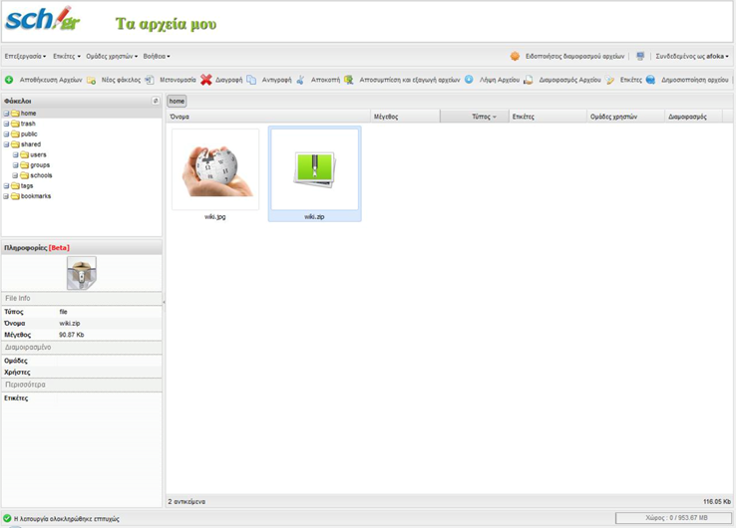
Η υπηρεσία “Τα Αρχεία μου” του ΠΣΔ

Slide 10
To Dropbox
To Dropbox (https://www.dropbox.com/) είναι μια εφαρμογή υπηρεσιών νέφους που επιτρέπει την αποθήκευση, τον συγχρονισμό και την κοινή χρήση αρχείων με άλλους χρήστες.
Πρόκειται για μια υπηρεσία που είναι απλή στη χρήση και είναι διαθέσιμη τόσο για ηλεκτρονικούς υπολογιστές όσο και για κινητές συσκευές.
Κάθε νέος χρήστης έχει δωρεάν στη διάθεσή του 2GB διαθέσιμου αποθηκευτικού χώρου.

Slide 11
To Google Drive
Το Google Drive είναι μια εφαρμογή υπηρεσιών νέφους που επιτρέπει την αποθήκευση, την οργάνωση, τον συγχρονισμό, τον διαμοιρασμό αρχείων και τη χρήση της σουίτας γραφείου της Google.
Το Google Drive παρέχει τη δυνατότητα στους πρόσβασης από οποιαδήποτε ηλεκτρονική συσκευή (smartphone, tablet, υπολογιστή).
Απαραίτητη προϋπόθεση για τη χρήση του του Google Drive είναι η ύπαρξη λογαριασμού Google.
Το Google Drive προσφέρει χώρο αποθήκευσης 15GB με δυνατότητα επέκτασης επί πληρωμή

Slide 12
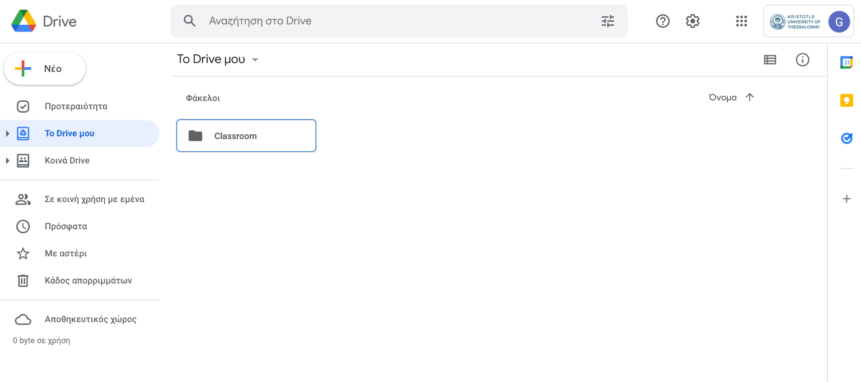
To Google Drive

Slide 13
Εφαρμογές υπηρεσιών Νέφους
2. Συνεργατική δημιουργία εγγράφων, παρουσιάσεων και υπολογιστικών φύλλων

Slide 14
Η υπηρεσία +γραφίς του ΠΣΔ
Η + γραφίς (http://grafis.sch.gr) αποτελεί μια σύγχρονη υπηρεσία υπολογιστικού νέφους (cloud) που αναπτύχθηκε από το ΠΣΔ 2014 για τη δημιουργία, επεξεργασία και αποθήκευση εγγράφων και αρχείων με δυνατότητα διαμοιρασμού και συνεργασίας σε αυτά, με τη χρήση ενός φυλλομετρητή (browser).
Το βασικό πλεονέκτημα της +γραφίς είναι το γεγονός ότι αποτελεί υπηρεσία του ΠΣΔ και ως εκ τούτου όλοι οι εκπαιδευτικοί και οι μαθητές διαθέτουν λογαριασμό και κωδικούς εισόδου.
Το βασικό μειονέκτημα της +γραφίς είναι ότι το τρέχον όριο ταυτόχρονης επεξεργασίας στο είναι 100 χρήστες για όλη την Ελλάδα.

Slide 15
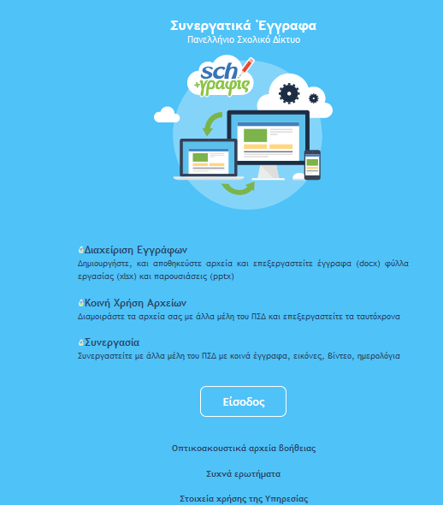
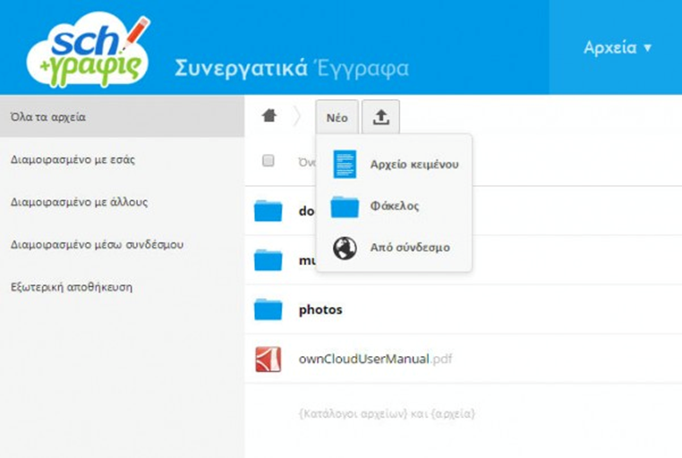
Η υπηρεσία +γραφίς του ΠΣΔ

Slide 16
Εφαρμογές γραφείου της Google
Η σουίτα γραφείου της Google αποτελεί μια από τις πλέον σύγχρονες και δωρεάν διαθέσιμες πλατφόρμες εφαρμογών γραφείου που καθιστούν εφικτή τη δημιουργία, την επεξεργασία και τον διαμοιρασμό εγγράφων, υπολογιστικών φύλλων, παρουσιάσεων κ.α. διευκολύνοντας τη συνεργασία μεταξύ ατόμων και ομάδων.
Οι βασικές εφαρμογές που περιλαμβάνονται στη σουίτα γραφείου της Google είναι τα έγγραφα της Google (Google Docs), τα υπολογιστικά φύλλα της Google (Google Sheets) και οι παρουσιάσεις της Google (Google Slides).

Slide 17
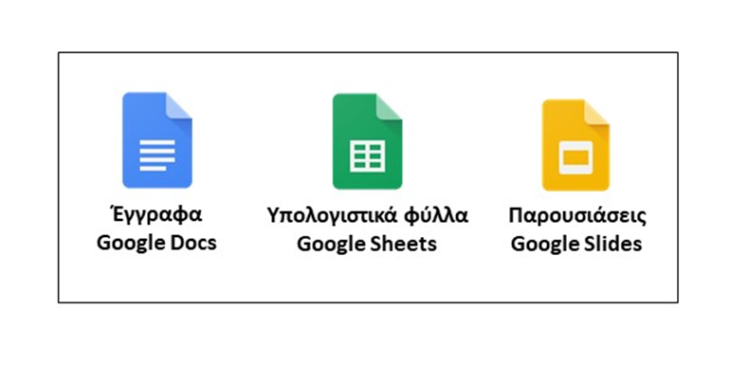
Εφαρμογές γραφείου της Google
Το περιβάλλον εργασίας των εφαρμογών αυτών είναι παρόμοιο με το περιβάλλον του Microsoft Word, Excel και PowerPoint, προσφέροντας έτσι στον χρήστη ένα οικείο περιβάλλον διεπαφής.

Slide 18
Εφαρμογές υπηρεσιών Νέφους
3. Άλλες υπηρεσίες νέφους

Slide 19
Ηλεκτρονικά σχολικά περιοδικά & εφημερίδες από το ΠΣΔ
Η υπηρεσία των Ηλεκτρονικών Σχολικών Περιοδικών και Εφημερίδων (https://schoolpress.sch.gr/) προσφέρεται από το ΠΣΔ δωρεάν σε όλα τα μέλη της σχολικής κοινότητας.

Slide 20
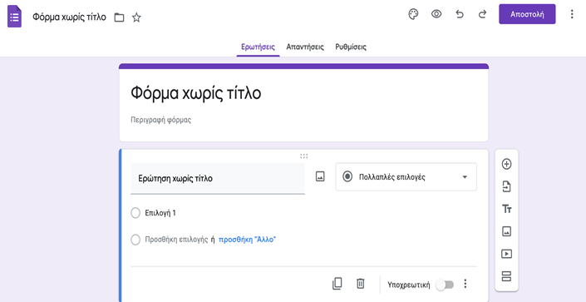
Οι φόρμες της Google (Google Forms)
Οι φόρμες της Google είναι μια διαδικτυακή εφαρμογή που δίνει τη δυνατότητα στους χρήστες να σχεδιάσουν έρευνες ή να δημιουργήσουν κουίζ για τους μαθητές τους, ώστε να οργανώσουν και να συλλέξουν πληροφορίες με εύκολο και αποτελεσματικό τρόπο.

Slide 21
Blogs (Ιστολόγια) και οι εκπαιδευτικές τους χρήσεις

Slide 22
Blogs (Ιστολόγια) 1/3
Τα ιστολόγια απετέλεσαν αρχικά ιστοχώρους στους οποίους ο εξουσιοδοτημένος χρήστης μπορούσε να αναρτήσει προσωπικές σκέψεις – ένα είδος προσωπικού, χρονολογημένου ημερολογίου.
Τα blogs εξελίχθηκαν πολύ σύντομα σε προσωπικές, ψηφιακές εφημερίδες και «τόπους» κοινωνικού σχολιασμού, στηρίζοντας το λεγόμενο κίνημα της δημοσιογραφίας του πολίτη (citizen journalism). H ιδέα είναι βέβαια ότι οιοσδήποτε με ένα σύγχρονο κινητό τηλέφωνο, μπορεί να ηχογραφήσει, να φωτογραφίσει, να βιντεοσκοπήσει ό, τι θεωρεί σημαντικό και να το δημοσιοποιήσει.

Slide 23
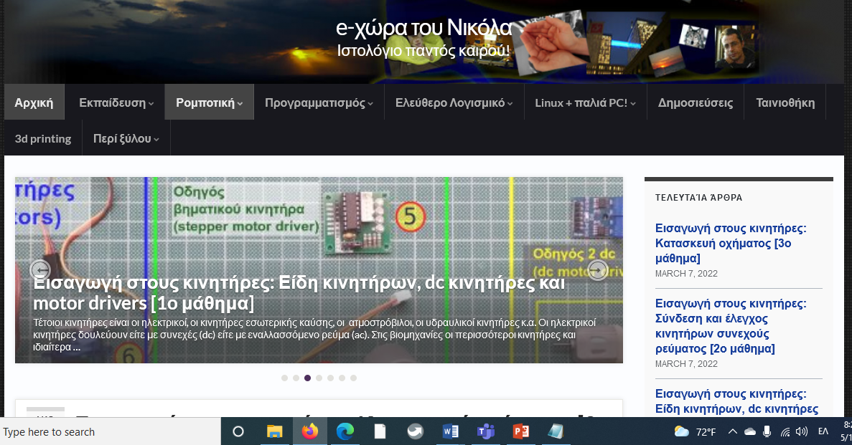
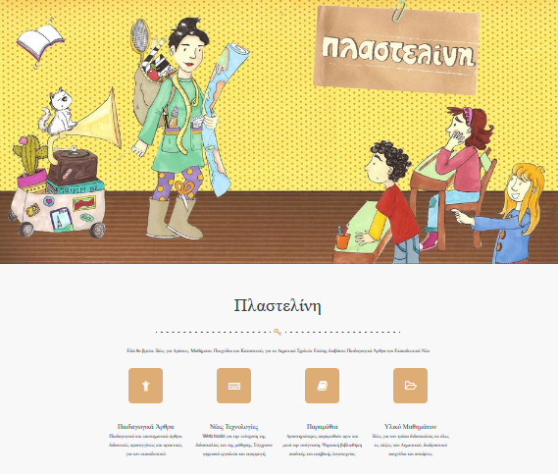
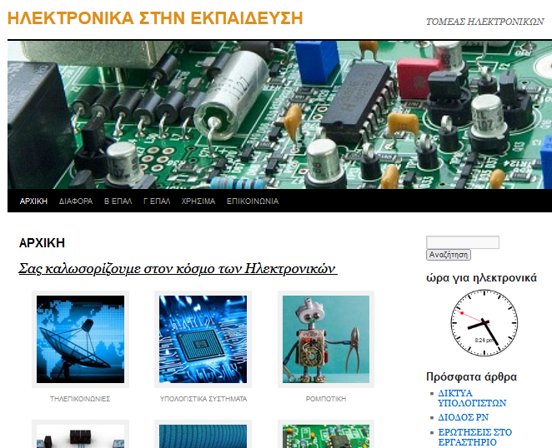
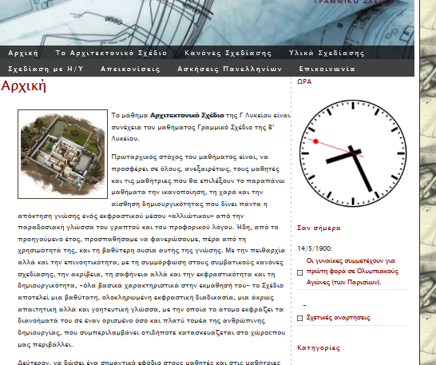
Blogs 2/3

Slide 24
Blogs (Ιστολόγια) 3/3
Τα ιστολόγια επιτρέπουν την ανάρτηση ανακοινώσεων σε αντίστροφη χρονολογική σειρά και την αναγραφή σχολίων για κάθε ανακοίνωση από τους επισκέπτες του ιστολογίου.
Για τη δημιουργία ιστολογίου μπορεί είτε να χρησιμοποιηθεί ένας απομεμακρυσμένος πάροχος υπηρεσιών αυτού του είδους, για παράδειγμα:
η Google: https://www.blogger.com
το http://wordpress.com
η υπηρεσία του ΠΣΔ http://blogs.sch.gr

Slide 25
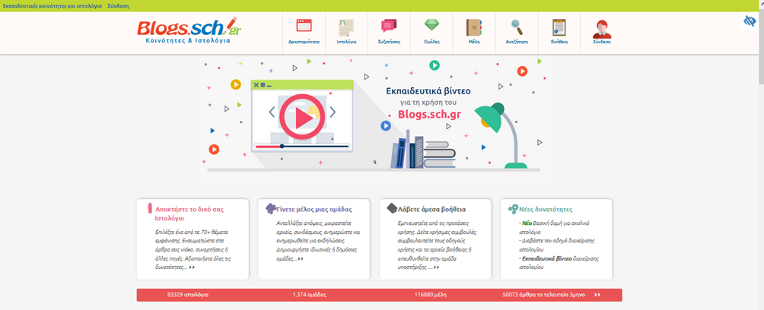
Η υπηρεσία https://blogs.sch.gr/ του ΠΣΔ
Αυτή η υπηρεσία παρέχεται από το ΠΣΔ.
Η χρήση των ιστολογίων για εκπαιδευτικούς σκοπούς μπορεί να προσδώσει μεγάλη αξία στο εκπαιδευτικό έργο.

Slide 26
Η υπηρεσία https://blogs.sch.gr/ του ΠΣΔ
Μερικοί ενδεικτικοί τρόποι χρήσης των ιστολογίων στη διδασκαλία είναι:
Για την ανάρτηση εκπαιδευτικού υλικού
Ως πίνακες ανακοινώσεων
Για την ανάρτηση οδηγιών
Ως βήμα προβληματισμού και διάλογου
Ως χώρος συνεργασίας
Για τη δημοσίευση εργασιών

